Slide 1
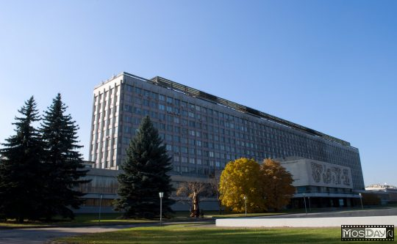
РУССКИЙ ЯЗЫК + ЛИТЕРАТУРА = ФИЛОЛОГИЧЕСКИЙ ФАКУЛЬТЕТ МГУ!

Slide 2
ФИЛОЛОГИЧЕСКИЙ ФАКУЛЬТЕТ МГУ:
ПРОГРАММЫ И ТРАДИЦИИ
ИЗВЕСТНЫЕ УЧЁНЫЕ, АВТОРЫ УЧЕБНИКОВ
ЯЗЫКОВАЯ ПОДГОТОВКА ИНОСТРАННЫХ СТУДЕНТОВ

Slide 3
ОБУЧЕНИЕ НА ФИЛОЛОГИЧЕСКОМ ФАКУЛЬТЕТЕ
БАКАЛАВРИАТ – 4 ГОДА: СТУДЕНТЫ
МАГИСТРАТУРА – 2 ГОДА: МАГИСТРАНТЫ
АСПИРАНТУРА – 3 ГОДА: АСПИРАНТЫ

Slide 4
ИНОСТРАННАЯ ГРУППА: РУССКИЙ ЯЗЫК – 6 ЧАСОВ В НЕДЕЛЮ

Slide 5
Ступень 1 - 1 УРОВЕНЬ РКИ, 1 курс Ступень 2 - 2 УРОВЕНЬ РКИ, 2 курс Ступень 3 - 3 УРОВЕНЬ РКИ, 3-4 курсы

Slide 6
Учебные пособия по русскому языку
как иностранному

Slide 7
Программа по русскому языку: бакалавриат (4 года обучения)

Slide 8
Диплом филологического факультета МГУ имени М.В. Ломоносова котируется во всём мире

